Slide 1
Lección 3
Cómo preguntar por sitios en el vecindario
Vocabulario: Lugares o sitios
Gramática: preguntas usando Dónde hay

Slide 2
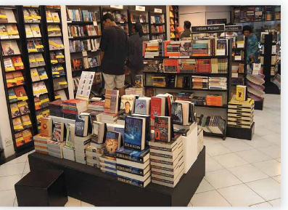
Vocabulario: sitios en el vecindario
1.banco
3. restaurante
2.farmacia
4. librería

Slide 3
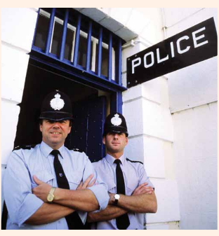
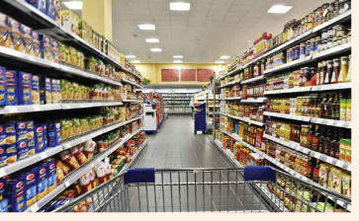
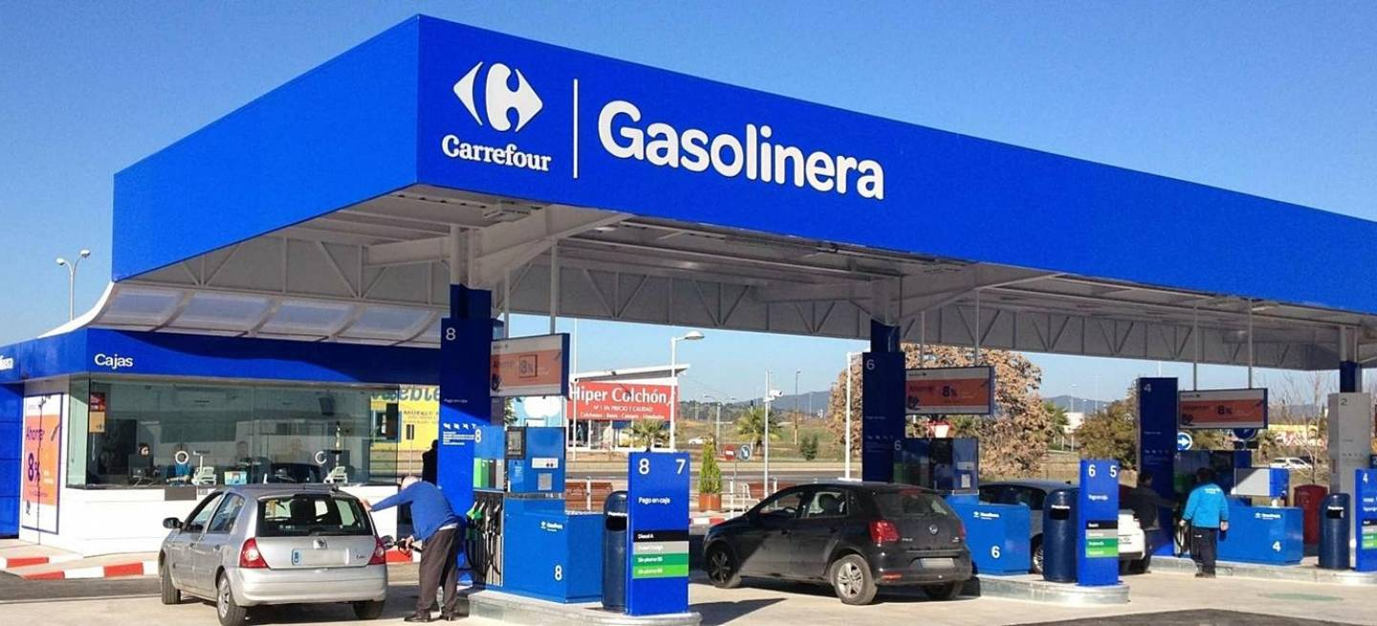
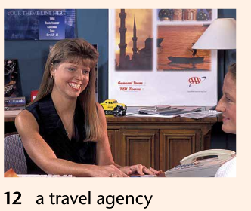
5. super mercado
7. estación de policía
6. gasolinera
8. agencia de viajes

Slide 4
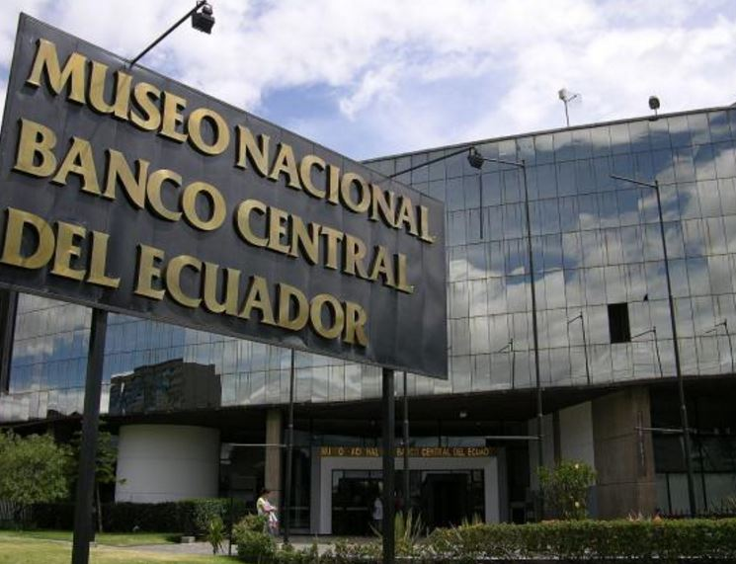
9. museo
10. Estacionamiento
parqueo

Slide 5
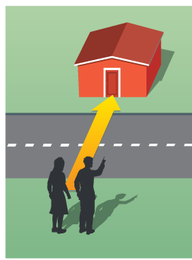
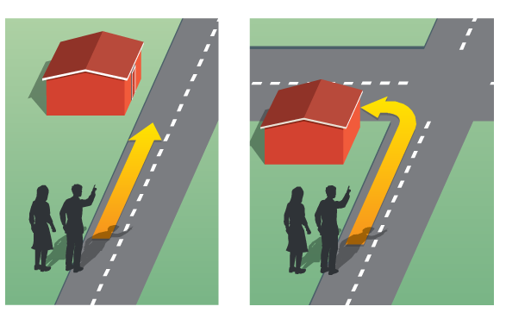
Vocabulario: dar direcciones
esquina / corner
calle / street
1. cruzar la calle
2. ir recto
3. girar en la esquina

Slide 6
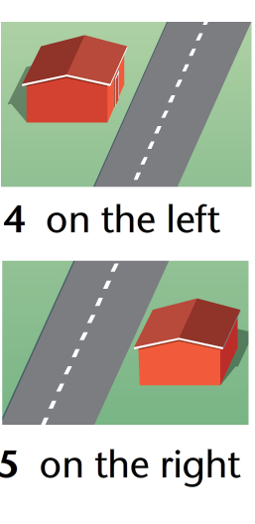
banco
Librería
4. a la derecha
6. entre la librería y el banco
banco
5. a la izquierda
8. a lado de

Slide 7
GRAMÁTICA:¿Dónde hay (un/una) ______?
¿Dónde hay una librería?
La librería está al cruzar la calle
¿Dónde hay un supermercado?
El supermercado está al girar la esquina
¿Dónde hay un museo?
El museo está a la derecha

Slide 8
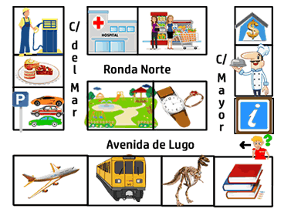
1. ¿Hay una gasolinera en la calle del Mar? Sí / No hay una gasolinera en la calle del mar.
2. ¿Hay un super mercado en la Avenida Lugo?
3. ¿Hay un estacionamiento en la Ronda Norte?
4. ¿Hay un banco en la calle Mayor?

Slide 9
Tarea
https://aprenderespanol.org/ejercicios/vocabulario/ciudad/direcciones-lugares

Slide 10
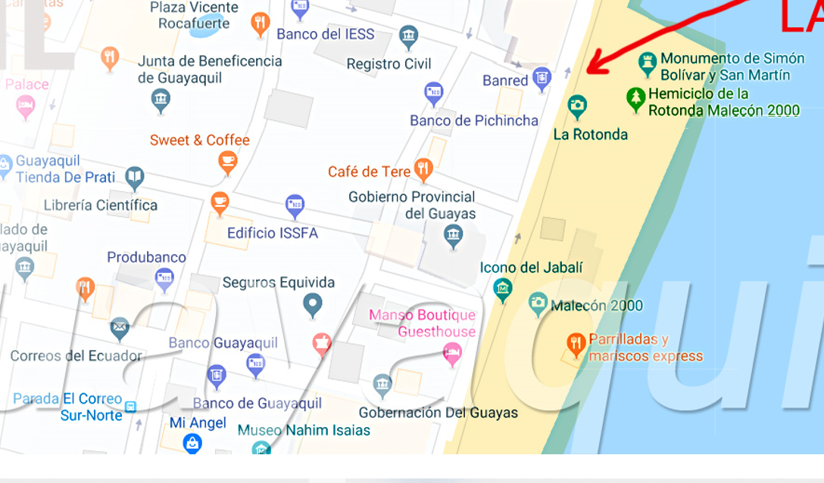
Río Guayas

Slide 11
Vocabulario práctico
Gobernación
Correos
Parrillada
Parada de bus
Tienda / Almacén
Plaza

